Slide 1
1
4
Leçon 10
Plans et droites dans l’espace
Tâche 1
Reconnaître deux droites coplanaires et non coplanaires dans l’espace

Slide 4
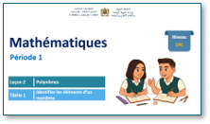
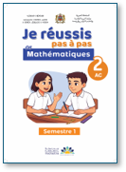


Slide 5
Plans et droites dans l’espace
Leçon 10:
Tâche 1
Reconnaître deux droites coplanaires
et non coplanaires dans l’espace
Tâche 2
Connaître Les positions relatives de deux droites et d’une droite et d’un plan dans l’espace
Tâche 3
Déterminer la distance d’un point à un plan
Tâche 4
Reconnaître les positions relatives de deux plans dans l’espace
Tâche 5
Engendrer un solide par le mouvement d’une figure plane

Slide 6
Reconnaitre deux droites coplanaires et deux droites qui sont non coplanaires
l’espace – plan- droite
Droites coplanaires
Droites secants et parallèles dans l’espace
Droites non coplanaires
L’élève doit être capable:
Reconnaitre deux droites coplanaires et non coplanaires
Les outils (par exemple: carte lexicale…)
Les solides et l’espace de la classe
Pendant le feedback, attirer l’attention des élèves sur les erreurs fréquentes :
Deux droites qui n’ont pas de points commun ne sont pas nécessairement parallèles dans l’espace

Slide 7
Le feedback ne doit pas être un jugement sur l’élève ni sur ses capacités
Le feedback est une opportunité d’apprentissage pour les élèves en exploitant des erreurs ou de bonnes réponses
Le feedback permet aux élèves d’être conscients des critères de réussite d’une tâche
Le feedback encourage les élèves à identifier les erreurs à ne pas reproduire, ou alors les bonnes pratiques à renforcer
Demander aux élèves de justifier leurs réponses et de verbaliser leur raisonnement
Donner des feedbacks aux élèves de manière instantanée à chaque fois que l’occasion se présente (ne pas laisser passer des erreurs)
Donner un feedback spécifique, détaillé et objectif aux élèves:
  « Voici pourquoi c’est une bonne réponse »; « Voici ce que tu as bien fait … »
  « Voici pourquoi c’est une réponse incomplète. Voici l’erreur »
Ne pas donner de feedback ou donner du feedback de manière occasionnelle seulement
Donner un feedback générique sans préciser pourquoi: « Bien »; « C’est faux » ; « Excellent »
Porter un jugement de valeur sur l’élève: « Tu es intelligent »; « Tu es paresseux »; …
S’adresser uniquement à l’élève concerné
« Banque des pratiques pédagogiques efficaces »

Slide 9
10 min

Slide 10

Bonjour! Prêts pour démarrer notre séance? Allons-y!

Slide 11
2 min

Slide 12




Qui peut me rappeler la signification de ces icônes?
Demander à 3 élèves au hasard

Slide 13

Très bien.
L’enseignant incite les élèves à prendre conscient de ces comportement en classe et en dehors de la classe
Je travaille en binômes
Les élèves travaillent en autonomie

Slide 14

Voici une situation en classe. Que remarquez-vous ? Ce comportement est-il approprié ? Pourquoi ? Que faudrait-il améliorer ou changer ?
Demander à 3 élèves au hasard en justifiant leurs réponses

Slide 15
  C’est un mauvais comportement. L’élève n’est pas attentif.
L’élève bavarde ou chuchote pendant que son camarade donne une réponse.

Slide 16

  Voici le bon comportement:
Faire attention lorsqu'un autre élève parle n'est pas une simple règle de politesse. C'est une stratégie d'apprentissage active, un acte de respect qui construit la confiance du groupe, et une compétence sociale fondamentale pour le futur.

Slide 18

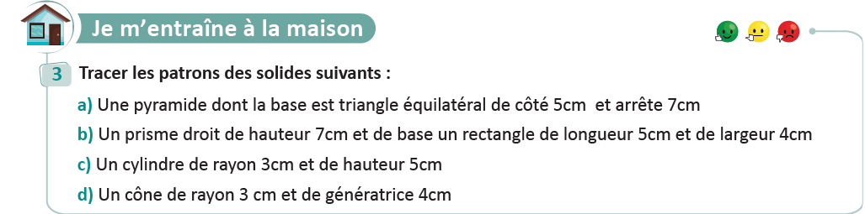
On commence par la correction de l’exercice maison de la séance précédente.
L’enseignant contrôle les réalisations d’un échantillon d’élèves avant de passer à la correction au tableau. Il fait un Rappel de définitions ou d’erreurs fréquentes etc
Page:63

Slide 20

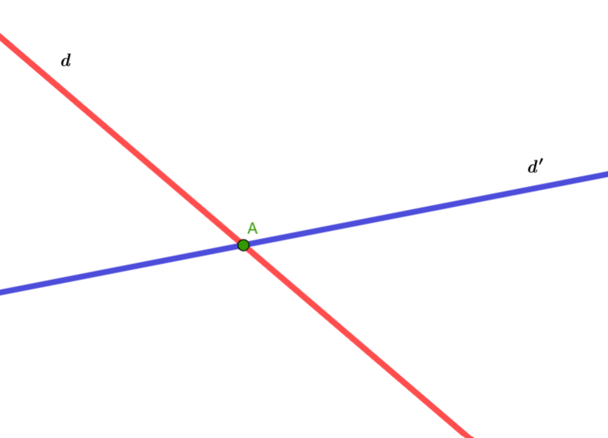
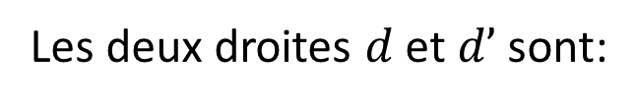
observez et choisissez la bonne réponse:
L'enseignant accorde 30 secondes de réflexion aux élèves. Ensuite, il leur demande de consigner leurs réponses sur les ardoises.
Les deux droites $d$ et$d’$sont:
sécantes
parallèles

Slide 21
Rappelez vous que deux droites sont sécantes si elles ont un point commun.
L'enseignant donne l’exemple de deux droites parallèles et des droites sécantes
Les deux droites $d$ et$d’$sont:
Car elles ont un point commun : A
sécantes

Slide 22
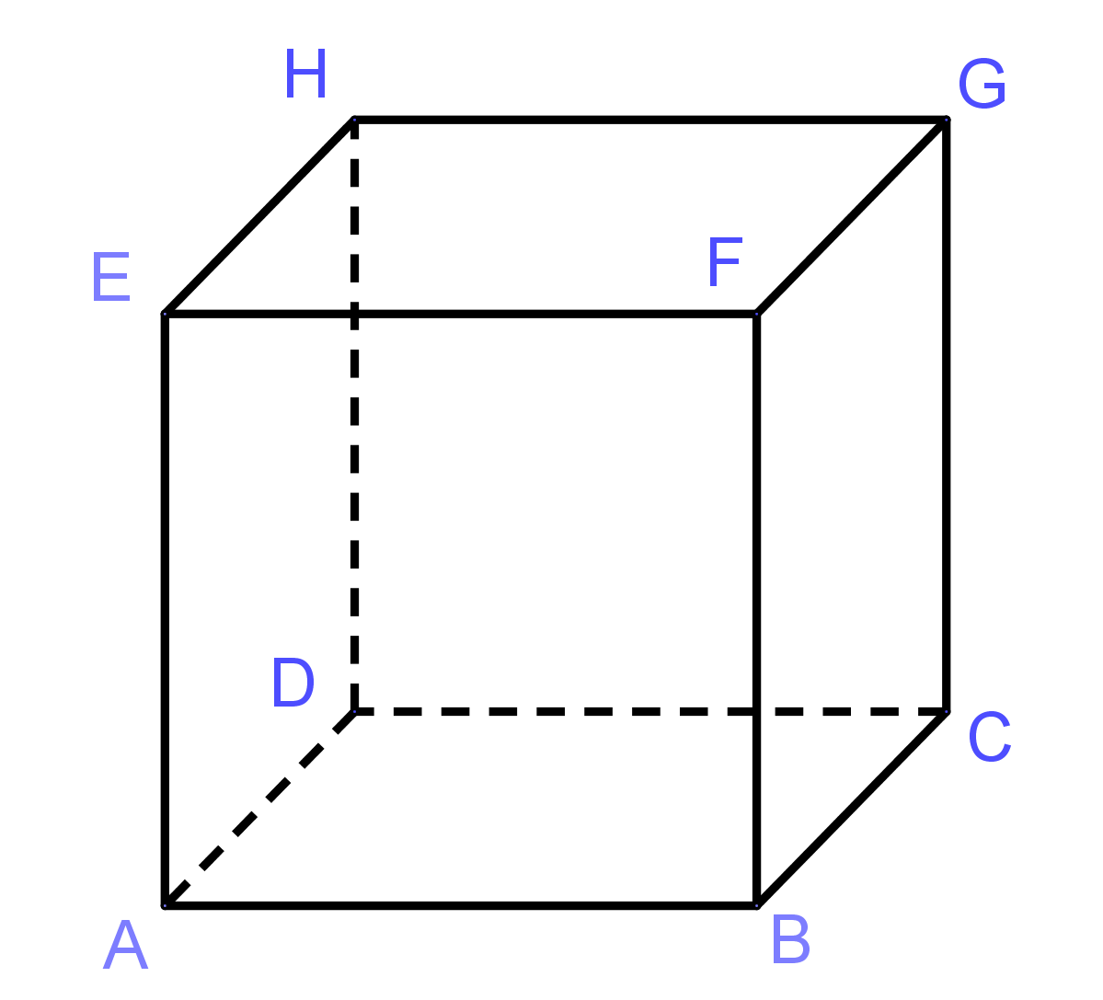
observez et répondez par vrai ou faux
L'enseignant accorde 30 secondes de réflexion aux élèves. Ensuite, il leur demande de consigner leurs réponses sur les ardoises.
Les faces de ce cube sont des surfaces planes
vrai
faux

Slide 23
vrai, les faces sont des surface planes:
L'enseignant montre les faces du cube.
Les faces de ce cube sont des surfaces planes
vrai

Slide 24
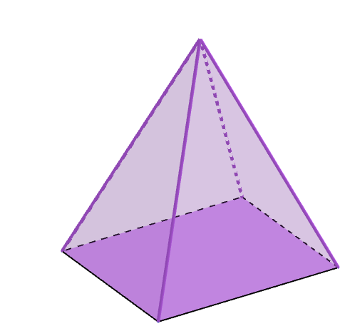
on va rappeler la définition d’une droite. Observez puis complétez:
L'enseignant montre l’arête et son prolongement
observez puis complétez
S
Si on prolonge l’arête SA des deux côtés on obtient ……………………
A

Slide 25
rappelez vous qu’ une droite est une ligne droite qui n’est pas limitée des deux côtés:
L'enseignant rappelle que une droite est une ligne droite qui n’est limité des deux côtés
observez puis complétez
S
Si on prolonge l’arête SA des deux côtés on obtient une droite
A

Slide 26
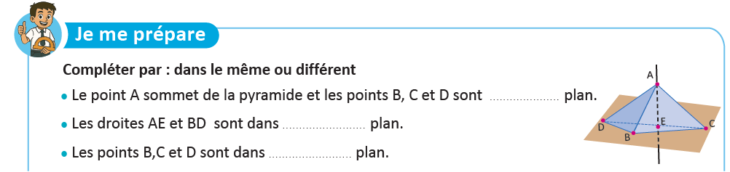
rappelez vous qu’ une pyramide est un solide ayant un sommet et une base polygonale:
L'enseignant utilise des exemples concrets pour expliquer
dans différents plans
différents
le même

Slide 27
Bien! Voici un résumé des rappels.
L'enseignant lit et explique et donne des exemple et des contre exemples
Une droite est une ligne droite non délimitée des deux côtés.
Deux droites sont sécantes si elles ont un point commun.
les faces d’un solide sont des surfaces planes.

Slide 28
2 min

Slide 29

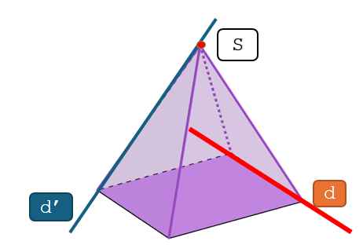
Observez la figure ci-dessous, exprimez vos avis à propos des questions suivantes :
L’enseignant donne 30s aux élèves pour réfléchir, puis invite deux ou trois d'entre eux à répondre.
Le sommet S appartient-il à la face représentée par la base de la pyramide?
Les deux droites d et d’ sont-elles dans le prolongement d’une même face de la pyramide?

Slide 30
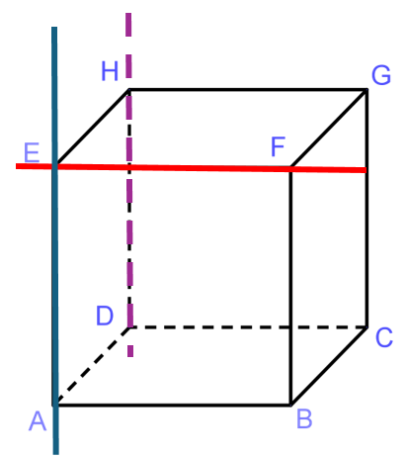
A la fin de cette séance, vous serez capables de:
L’enseignant attire l’attention des élèves en les montrant des exemples concrets de la classe
Reconnaître deux droites de l’espace qui sont dans un même plan (coplanaires) ou non coplanaires comme dans la figure ci- dessous

Slide 32
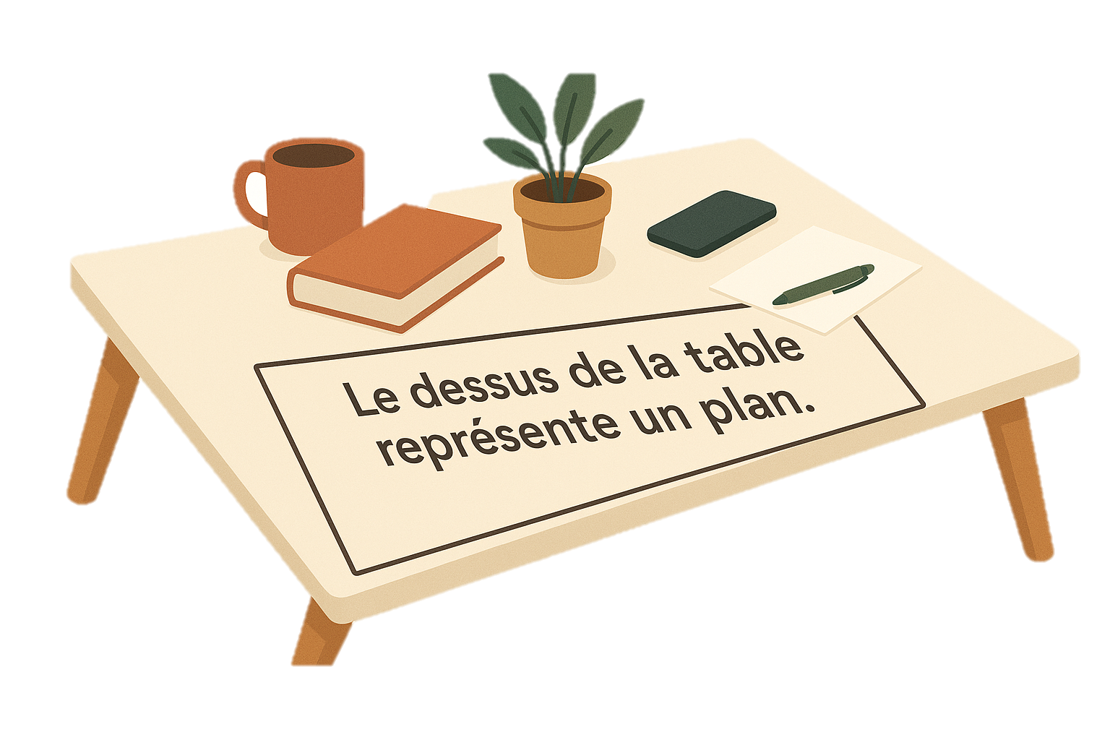

Je vais vous montrer comment un plan peut être représenté. Ici, la surface de la table représente une partie du plan qu’on peut étendre sans fin.
L’enseignant donne d’autres exemples concrets ,

Slide 33
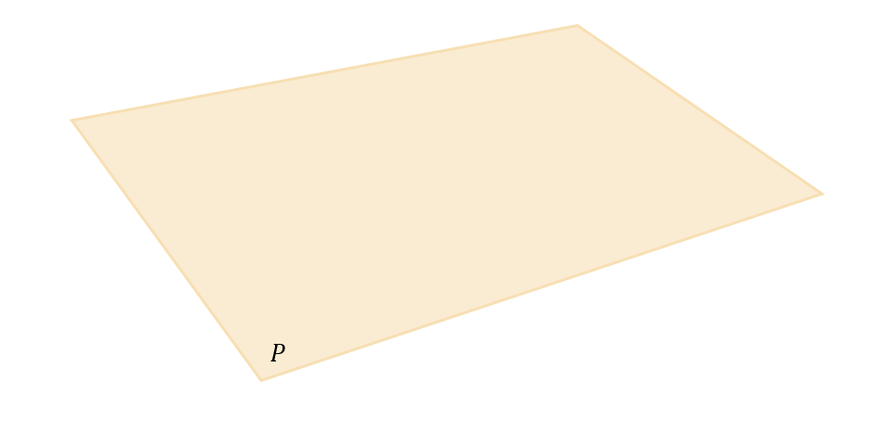
Un plan, c’est une surface plane qui n’est pas limitée. Je le note par exemple « P »

Slide 34
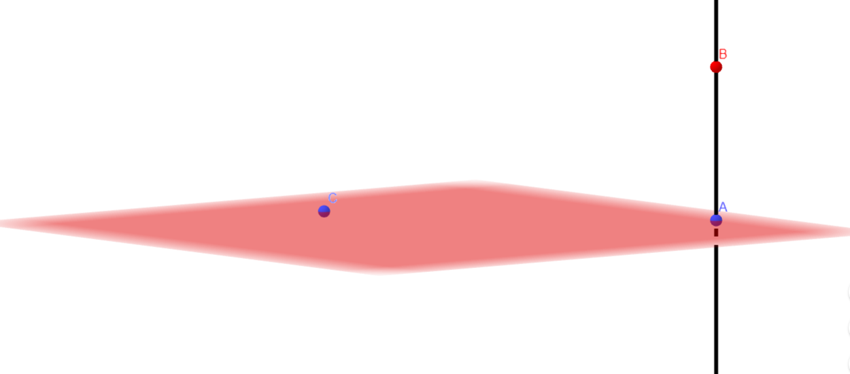



Dans l’espace, il y’a des points qui ne sont pas dans un plan donné.
L’enseignant donne des exemples concrets de l’espace de la classe: un point du plafond et le plan défini par une table
Le point $B$ n’est pas dans le plan $P$
$$P$$
Les points $A et C$sont deux points du plan $P$

Slide 35
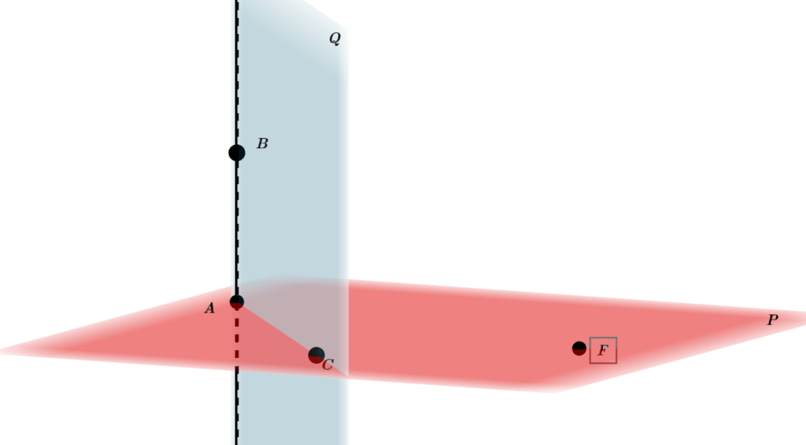
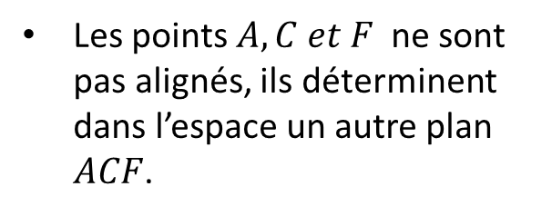
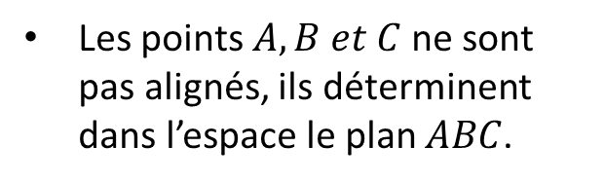
Observez cette figure, les trois points A,B et C ne sont pas alignés, ils définissent un plan dans l’espace que je peux noter ABC ;de même A,C et F ne sont pas alignés, ils définissent le plan ACF
L’enseignant montre 3 points et donne des exemples concrets dans la classe, exemple : la porte de la classe et son plafond
Les points $A, B et C$ne sont pas alignés, ils déterminent dans l’espace le plan $ABC$.
Les points $A,C et F$ne sont pas alignés, ils déterminent dans l’espace un autre plan $ACF$.
3 points non alignés de l’espace déterminent un plan dans l’espace.

Slide 36
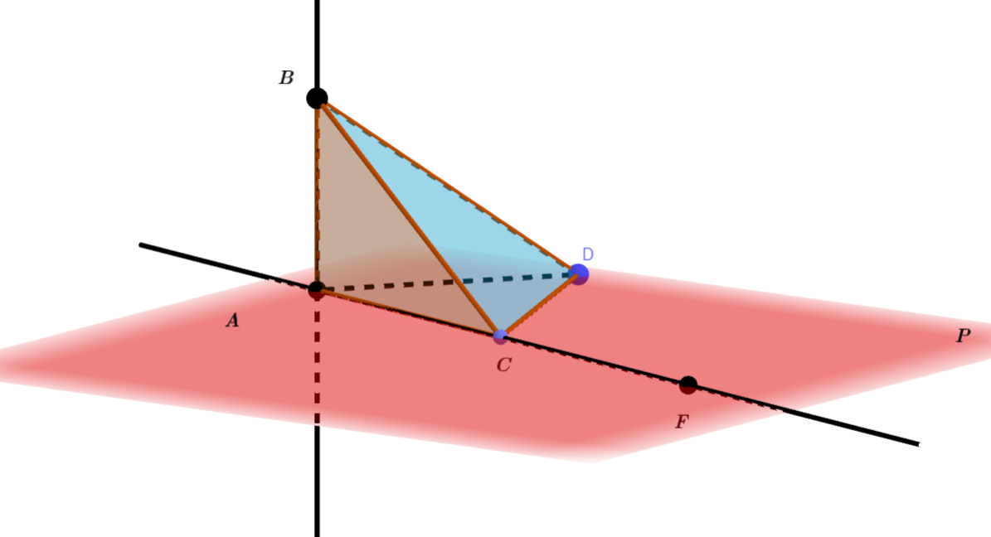
Mais faites attention, si trois points sont alignés, ils ne déterminent pas un plan et aussi 4 points peuvent ne pas déterminer un plan, comme dans la figure ci dessous
L’enseignant montre les points et donne des exemples concrets dans la classe en utilisant son espace
Les points A,C et F sont alignés, ils ne déterminent pas un plan, ils déterminent t plutôt une droite.
Les 4 points A,C, D et B ne peuvent pas être dans un même plan. ils ne déterminent pas un plan.
A, C, F et D sont dans le même plan, ACD et CFD représentent le même plan.

Slide 37
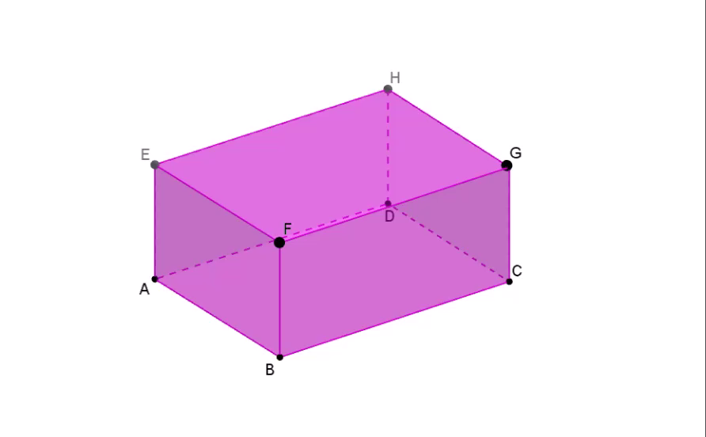
Observez ce pavé droit, le prolongement de chacune de ses faces représente un plan dans l’espace
L’enseignant montre les faces du cube
Trois points non alignés permettent de représenter un plan.
Exemples: EFG et EFB sont des plans.

Slide 39
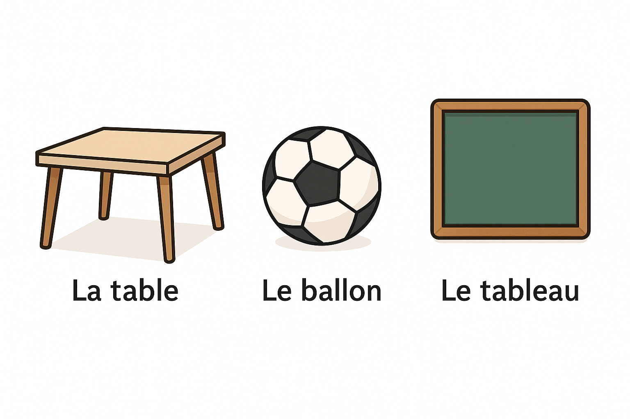

Observez et choisissez les objets dont les surfaces représentent une partie d’un plan.
L'enseignant accorde 30 secondes de réflexion aux élèves. Ensuite, il leur demande de consigner leurs réponses sur les ardoises et choisit au hasard à deux élèves pour justifier oralement leurs réponses
Parmi les surfaces des objets suivants, lesquelles représentent une partie d’un plan ?
La table
Le ballon
Le tableau

Slide 40
𝐕𝐨𝐢𝐜𝐢 𝐥𝐚 𝐫é𝐩𝐨𝐧𝐬𝐞. Rappelez vous que La surface d’une sphère est une surface courbée donc elle ne représente pas un plan
L'enseignant montre que la surface de la sphère est courbée .
Parmi les surfaces des objets suivants, lesquelles représentent une partie d’un plan ?
La table
Le tableau

Slide 41
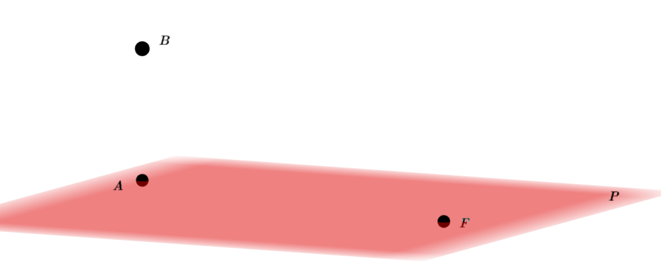
Complétez: choisissez les bonnes réponses.
L'enseignant accorde 30 secondes de réflexion aux élèves. Ensuite, il leur demande de consigner leurs réponses sur les ardoises et choisit au hasard un ou deux élèves pour justifier oralement leurs réponses
Parmi les points suivants, lesquels appartiennent au plan P ?
A
B
F

Slide 42
Voici la réponse : le point $B$ n’appartient pas au plan $P$.
L'enseignant donne un point dans l’espace qui n’appartient pas au plan définit par le tableau .
Parmi les points suivants, lesquels appartiennent au plan P ?
A
F

Slide 43
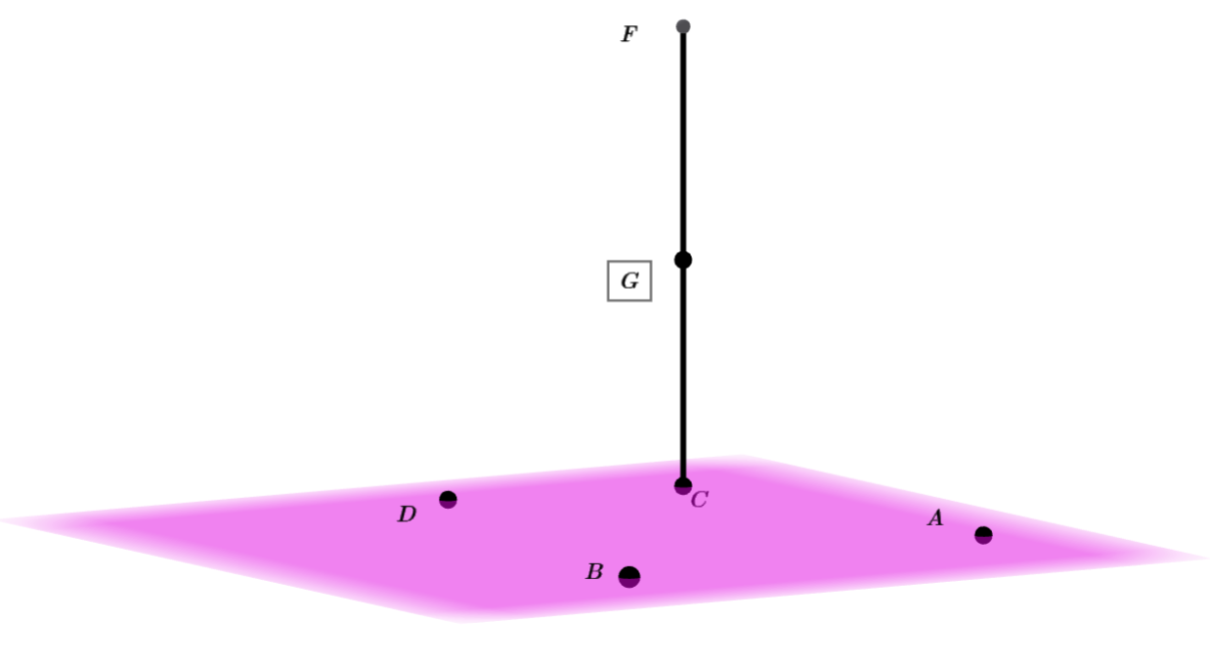
Répondrez par vrai ou faux et justifiez votre réponse.
L'enseignant accorde 30 secondes de réflexion aux élèves. Ensuite, il leur demande de consigner leurs réponses sur les ardoises et choisit au hasard un ou deux élèves pour justifier oralement leurs réponses
Les trois points A,B et D déterminent un plan
vrai
faux

Slide 44
Voici la réponse : rappelez vous qu’un plan est déterminé par 3 points non alignés.
L'enseignant montre que les trois points sont non alignés .
Les trois points A,B et D déterminent un plan
Car les trois points sont non alignés
vrai

Slide 45
Répondrez par vrai ou faux et justifiez votre réponse
L'enseignant accorde 30 secondes de réflexion aux élèves. Ensuite, il leur demande de consigner leurs réponses sur les ardoises et choisit au hasard un ou deux élèves pour justifier oralement leurs réponses
les points: F, G et C déterminent un plan
vrai
faux

Slide 46
Voici la réponse: les trois points sont alignés, ils ne définissent pas un plan.
L’enseignant rappelle qu’un plan est déterminé par trois points non alignés et que trois points alignés peuvent appartenir à plusieurs plans. Il montre des exemples de l’espace de la classe.
les points: F, G et C ne déterminent pas un plan car ces points sont alignés
faux

Slide 47
Répondrez par vrai ou faux et justifiez votre réponse.
L'enseignant accorde 30 secondes de réflexion aux élèves. Ensuite, il leur demande de consigner leurs réponses sur les ardoises et choisit au hasard à un ou deux élèves pour justifier oralement leurs réponses.
Les points: F, A,B et D déterminent un seul plan.
vrai
faux

Slide 48
𝐕𝐨𝐢𝐜𝐢 𝐥𝐚 𝐫é𝐩𝐨𝐧𝐬𝐞. Les 4 points ne sont pas dans le même plan, ils ne déterminent pas un seul plan.
L'enseignant affiche explique.
Les points: F, A,B et D ne déterminent pas un même plan car F n’appartient pas au plan ABD.
faux

Slide 50
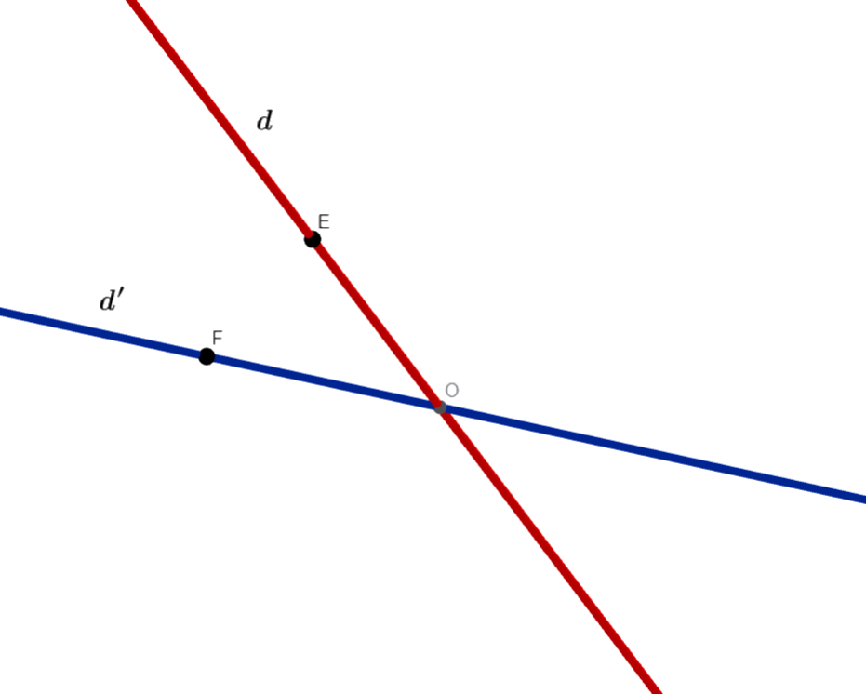
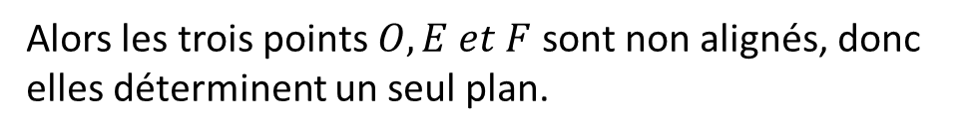
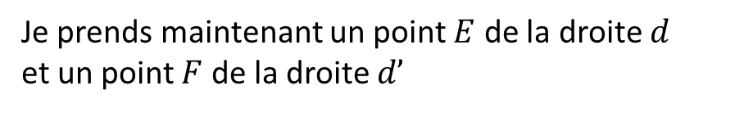
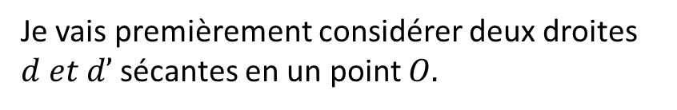
Maintenant , je vais vous montrer que si deux droites sont sécantes alors elles déterminent un seul plan
L’enseignant affiche et explique et donne des exemples concrets de l’espace cde la classe
Je vais premièrement considérer deux droites $d et d’$sécantes en un point $O.$
Je prends maintenant un point $E$ de la droite $d$
et un point $F$ de la droite $d’$
Alors les trois points $O, E et F$sont non alignés, donc elles déterminent un seul plan.
Les droites d et d’ sont donc dans un même plan, on dit qu’elles sont coplanaires.
Deux droites sécantes dans l’espace sont coplanaires et déterminent un seul plan

Slide 51
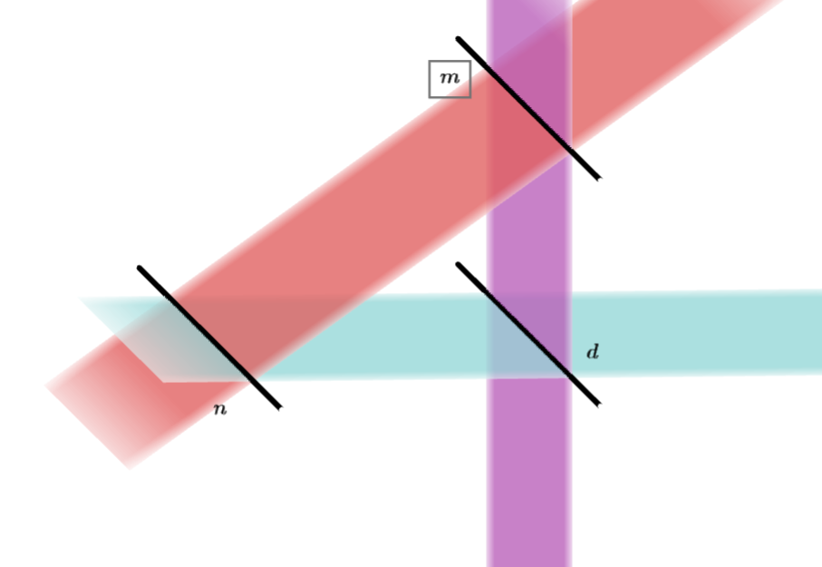
Maintenant, je vais vous donner la définition de deux droites parallèles dans l’espace.
L’enseignant montre les droites parallèles et explique qu’elles sont dans le même plan et donne des exemples concrets de l’espace de la classe.
Deux droites de l’espace sont parallèles si elles sont:
Dans un même plan
et n’ont pas de point commun.
Les trois droites sont deux à deux coplanaires
Deux droites parallèles sont coplanaires.
Deux droites sont coplanaires si elles sont sécantes ou parallèles.

Slide 52
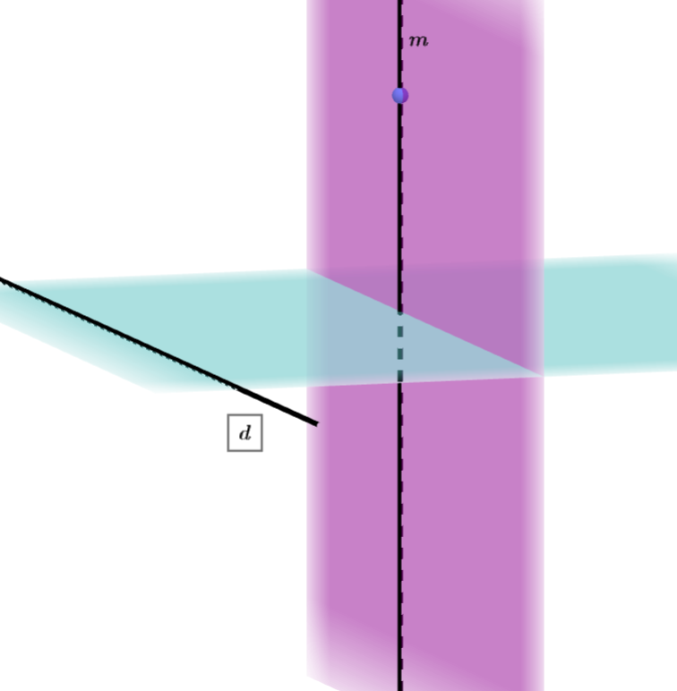

Maintenant, voici un exemple de droites qui ne sont ni sécantes ni parallèles, on dit qu’elles sont non coplanaires.
L’enseignant montre les 2 plans déférents et les droites m et d et utilise l’espace de la classe pour expliquer la notion de deux droites non coplanaires
Les deux droites $d et m$sont dans deux plans différents.
On dit que: $d et m$sont non coplanaires
$d et m$n’ont pas de points commun et ne sont pas parallèles

Slide 53
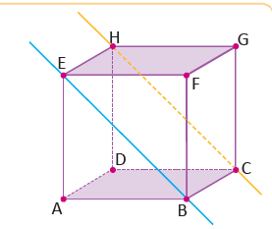
Voici un exemple: on va résumer et appliquer ce que nous avons vu.
L’enseignant exploite l’espace de la classe pour expliquer
Observez la figure:
1) Je nomme trois plans différents.
ABC, EHC et HDG sont trois plans différents
2) Je vérifie si les points E et D sont dans le plan ABC.
D est un point du plan ABC car AB//DC, AB et DC déterminent un plan
E n’est pas un point du plan ABC.
3) Je vérifie si les droites sont coplanaires ou non coplanaires en justifiant la réponse
Les droites AD et EH sont coplanaires car elles sont parallèles.
Les droites EH et HC sont coplanaires car elles sont sécantes en H.
Les droites EA et HG sont non coplanaires car elles ne sont ni sécantes ni parallèles.

Slide 55
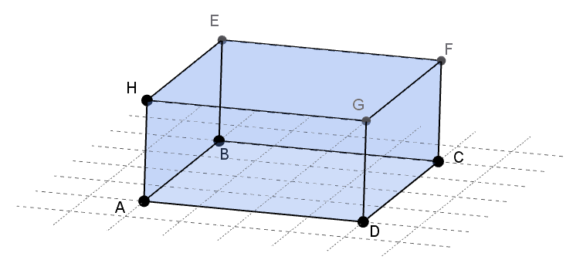
observez et complétez : on va se rappeler ce que sont droites sécantes et ce que sont droites parallèles dans l’espace
.
L'enseignant accorde 30 secondes de réflexion aux élèves. Ensuite, il leur demande de consigner leurs réponses sur les ardoises et choisit au hasard un ou deux élèves pour justifier oralement leurs réponses.
Observez le cube et compléter par parallèles ou sécantes
Les droites AB et AD sont ……………………………….
Les droites EH et AB sont ……………………………….

Slide 56
Voici la réponse : rappelez vous que deux droites sont sécantes s’elles ont un point commun et que les côtés opposés d’un carré sont parallèles.
L'enseignant montre les droites .
Observez le cube et compléter par parallèles ou sécantes
Les droites AB et AD sont sécantes car le point A est un point commun aux deux droites AB et AD
Les droites EH et AB sont parallèles car EHAB est un carré.

Slide 57
observez et complétez par: coplanaires ou non coplanaires.
.
L'enseignant accorde 30 secondes de réflexion aux élèves. Ensuite, il leur demande de consigner leurs réponses sur les ardoises et choisit au hasard un ou deux élèves pour justifier oralement leurs réponses.
Compléter par coplanaires ou non coplanaires
Les droites BC et BD sont …………………………………..
Les droites BE et AD sont …………………………………..
Les droites EF et BC sont …………………………………..

Slide 58
𝐕𝐨𝐢𝐜𝐢 𝐥𝐚 𝐫é𝐩𝐨𝐧𝐬𝐞: rappelez vous que deux droites sont coplanaires si elles sont dans un même plan.
L'enseignant montre les déférentes droites,
Compléter par coplanaires ou non coplanaires
Les droites BC et BD sont coplanaires car elles sont sécantes en B
Les droites BE et AD sont non coplanaires car elles ne sont ni sécantes ni parallèles
Les droites EF et BC sont coplanaires car elles sont parallèles.

Slide 60


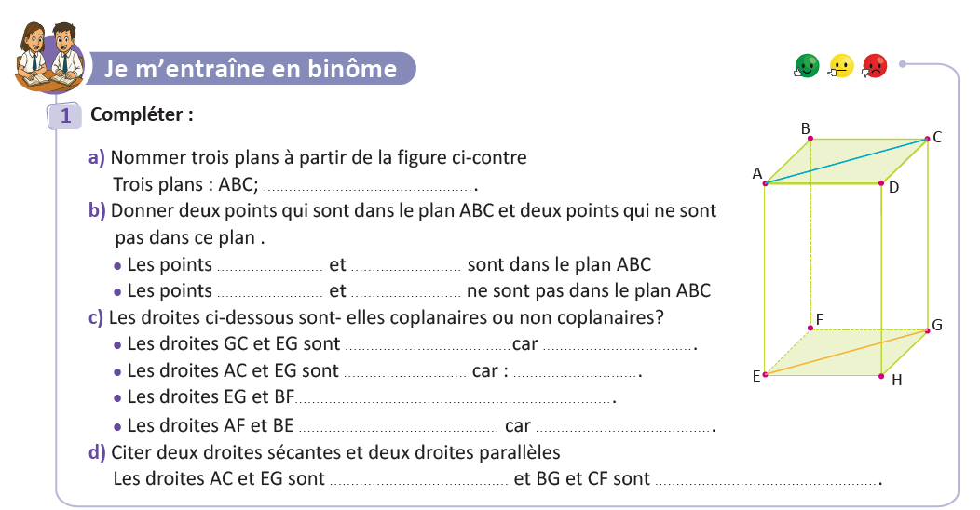
Travaillez individuellement puis discutez en binômes vos réponses.
L'enseignant accorde 2 min au travail individuel puis une minute de discussion. Il circule pour contrôler et donner des indications en cas de besoin.
Page:65

Slide 61
Prenez la correction sur vos livrets.
L’enseignant circule entre les rangs et contrôle les livrets.
ADE et EFG
C
D
E
F
Coplanaires
sécantes
Coplanaires
parallèles
Sont non Coplanaires
car elle ne sont ni sécantes ni parallèles
Coplanaires
Sécantes (AF et BE les diagonales de ABEF)
parallèles
sécantes

Slide 62
7 min

Slide 63
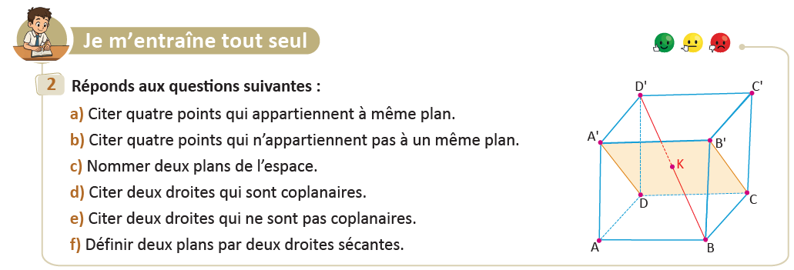
Prenez votre livret et votre crayon, puis répondez individuellement aux exercices. Vous avez 10 min
L’enseignant vérifie les productions des élèves, donne une aide individuelle en cas de difficulté et oriente les élèves ayant terminé vers le défi.
Page:67

Slide 64

Le temps est terminé. Voyons ensemble la solution des exercices.
L’enseignant accorde 5 min pour donner l’occasion aux élèves de présenter leurs productions et corrige au tableau.
Temps Écoulé

Slide 66

Qui peut me dire ce que nous avons appris aujourd’hui?
L’enseignant encourage les à exprimer ce qu’ils ont appris avec leurs propres mots

Slide 67
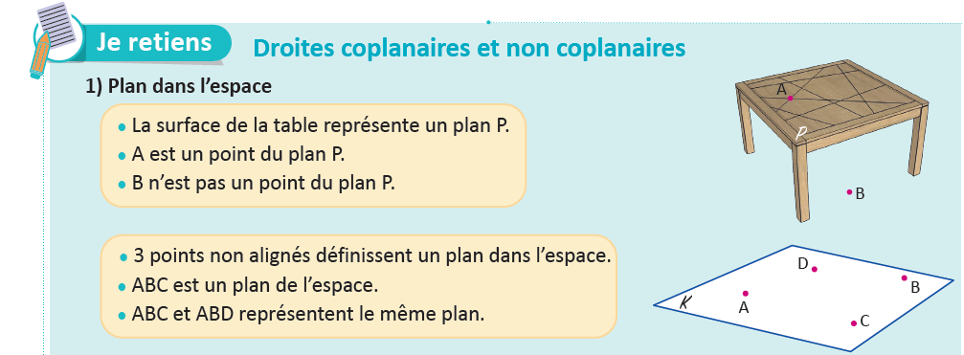
Dans cette séance nous avons appris qu’ un plan est une surface plane non limitée et que trois points non alignés définissent un plan.
L’enseignant donne un rappel de la séance.
Un plan est une surface plane non limitée
le point A appartient au plan P
Le point B n’appartient pas au plan P

Slide 68
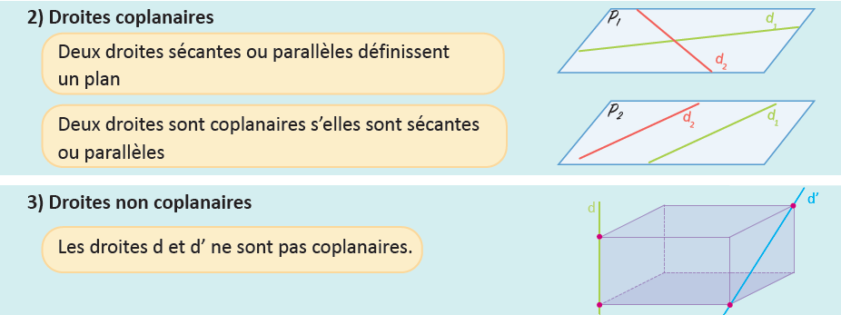
Dans cette séance nous avons appris aussi que deux droites sont coplanaires si elles sont sécantes ou parallèles.
L’enseignant donne un rappel de la séance.

Slide 69
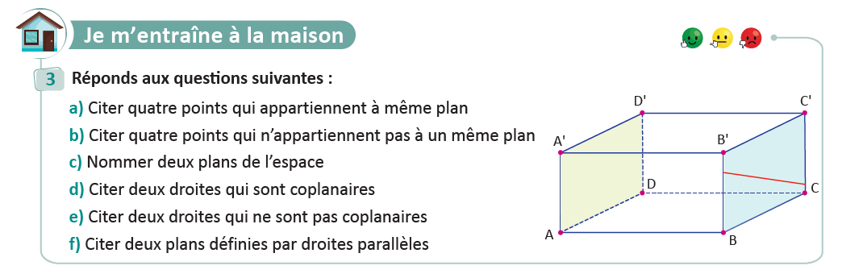
Voici l’exercice à faire à la maison pour la séance prochaine.
L’enseignant incite les élèves à faire l’exercice à la maison, puis clôt la séance..
Page:67

Slide 70

C’est la fin de notre séance. N’oubliez pas de réviser votre leçon
L’enseignant incite les élèves à faire l’exercice à la maison, puis clôt la séance..

